Slide 1


Wykorzystanie ciepła odpadowego z kogeneracji biogazowej w systemie ciepłowniczym miasta Słupska”
Projekt współfinansowany z Europejskiego Funduszu Rozwoju Regionalnego, realizowany w ramach
Regionalnego Programu Operacyjnego Województwa Pomorskiego na lata 2014 – 2020,
Oś Priorytetowa 10: Energia, Działanie 10.4: Redukcja emisji,
Uchwała Zarządu Województwa Pomorskiego nr 652/167/20 z dnia 28.07.2020r.
Surowce
Energia
Woda

Slide 2






Czy Słupsk może być miastem zbilansowanym własną, czystą energią?
PV
WIATR SŁUPSK
ELEKTROMOBILNOŚĆ
Słupsk - Inteligentne Miasto Nowej Generacji
OSD/OSDn
ZIELONY WODÓR
DSR
Efektywna sieć ciepła
BADANIA
I ROZWÓJ
SMART GRID
MAGAZYNY ENERGII
CIEPŁO ODPADOWE
WIRTUALNE ELEKTROWNIE
WODOCIĄGI SŁUPSK
OCZYSZCZALNIA
SIEĆ ZAWODOWA OSD
BIOMASA
WYSOKOSPRAWNA KOGENERACJA
GPZ
STABILNE PRZEPŁYWY ENERGII
MODEL WSPÓŁPRACY SKB/OSD
BIOODPADY
CHP - ENGIE
PALIWA GAZOWE I INNE?
Słupski Klaster Bioenergetyczny

Slide 3
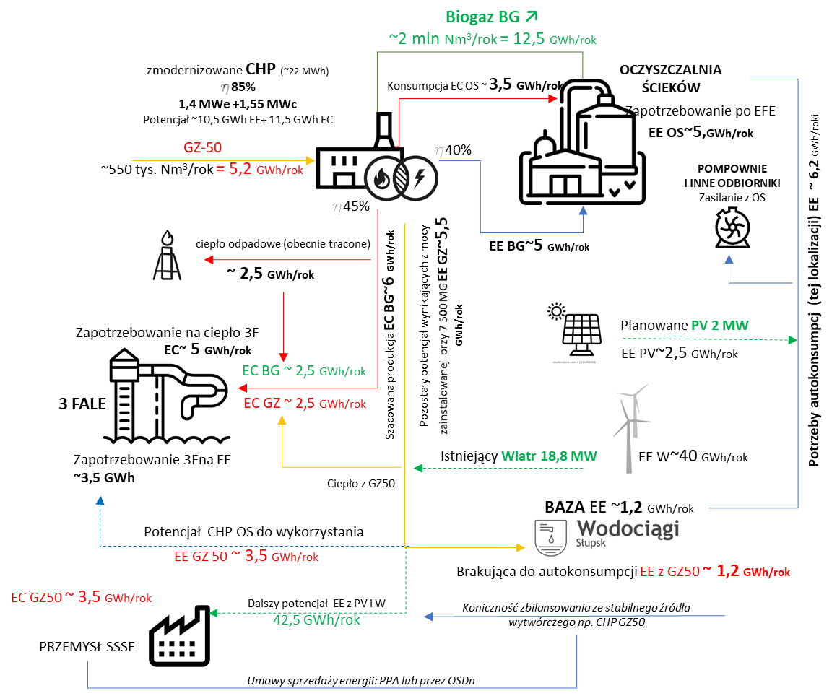
Kontekst i cele projektu
Projekt wykorzystuje potencjał posiadanych zasobów dla poprawy bezpieczeństwa dostaw energii, racjonalizuje zużycie energii oraz powoduje redukcję środowiskowych oddziaływań związanych z jej produkcją poprzez inwestycje skupiające się na efektywności energetycznej, odnawialnych źródłach energii i redukcji emisji.
Wykorzystanie ciepła odpadowego powstającego w jednostkach kogeneracyjnych oczyszczalni ścieków poprawi efektywność energetyczną systemu ciepłowniczego miasta Słupska, zmniejszy emisyjność produkcji energii i korzystnie wpłynie na koszty usług komunalnych w regionie.
Rozłożenie kosztów funkcjonowania jednostek wytwórczych oraz wspólne bilansowanie energii korzystnie wpłynie na redukcje kosztów oczyszczania oraz koszty funkcjonowania Parku Wodnego 3 Fale, jako głównego odbiorcy ciepła.
Skojarzona produkcja energii elektrycznej i cieplnej poprawia bilans energetyczny oraz stwarza możliwości rozwoju nowych kompetencji i modeli biznesowych opartych na lokalnych odnawialnych źródłach wytwórczych i lokalnym rynku pracy.

Slide 4





















USTABILIZOWANA BEZTLENOWO BIOMASA
IDEA PROJKETU
ELEMENT STRATEGI GOZ
ROLNICTWO
REKULTYWACJA
ŚRODOWISKO
WŁASNE OSADY Z OCZYSZCZALNI SŁUPSK
215 GJ
SILNIKI BIORAFINERII SŁUPSK
OCZYSZCZANIE I MAGAZYNOWANIE BIOGAZU
NAWÓZ
ORGANICZNY
BIOTOP
KOMPOSTOWANIE
OSADY NIEUSTABILIZOWANE Z INNYCH OCZYSZCZALNI POWIATU SŁUPSKIEGO
15 GJ
FERMENTACJA MOKRA
WZKF
DEZITEGRACJA
HYDROLIZA
THP
BIOGAZ
195 GJ
RECYKLING ORGANICZNY
NPK + ORGANIKA
PASTERYZACJA ODPADÓW ODZWIERZĘCYCH
HIGIENIZACJA
STABILIZACJA TLENOWA
NADWYŻKA ENERGII ELEKTRYCZNEJ
15%
ZASILANIE INNYCH OBIEKTÓW
MOŻLIWOŚĆ WYBORU RODZAJU FERMENTACJI
FERMENTACJA SUCHA
PERKOLACYJNA
KOGENERACJA
CHP
OSADY Z SEPARACJI OLEJ –WODA
30 GJ
POMPOWNIA RING + BORCHARDTA
bez transformacji
BIOODPADY
15 GJ
TRANSFORMATOR
KOTŁOWNIA
WYMIENNIKOWNIA
SKRATKI
25 GJ
GZ 50
GAZ ZIEMNY Z SIECI ZAWODOWEJ
? GJ (wg potrzeb)
PARK WODNY LUB INNY ODBIORNIK CAŁOROCZNY
ODPADY ZIELONE
25 GJ
INNE ZANIECZYSZCZONE MECHANICZNIE BIOODPADY NP. Z CMENTARZY
10 GJ
CIEPŁO ODZYSKANE ZE SCIEKÓW OCZYSZCZONYCH
60 GJ
NADWYŻKA ENERGII CIEPLNEJ
ŁACZNY POTENCJAŁ BIOENERGII ~ 335 GJ/dobę
80-100 GJ

Slide 5
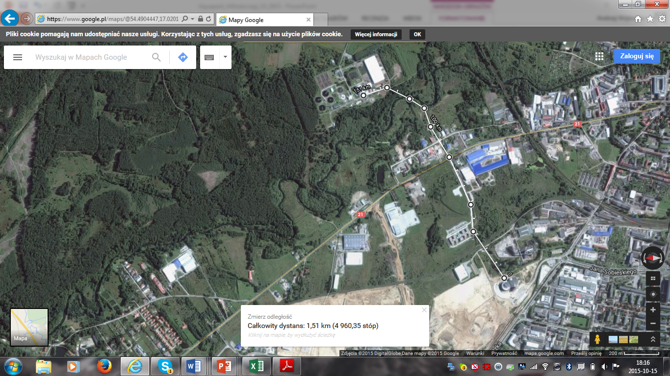
Budżet i struktura projektu
OCZYSZCZALNIA ŚCIEKÓW
ETAP I - ROZBUDOWA WĘZŁA KOGENERACYJNEGO DO MOCY OK. 1,55 MWe
ETAP II CIEPŁOCIĄG 1,51 km
Szacowany koszt całkowity projektu: 9.718.230,00 PLN brutto, w tym kwota wydatków kwalifikowanych 7.870.000,00 PLN (kwota netto)
Maksymalna wartość dofinansowania z Europejskiego Funduszu Rozwoju Regionalnego (EFRR): 4.976.201,00 PLN
Środki własne: 2.893.799,00 PLN netto,
KR-2 ENGIE
PARK WODNY TRZY3 FALE
Inwestycję podzielono na 2 etapy o następujących tytułach:
ETAP I – Rozbudowa węzła kogeneracji zasilanego biogazem i gazem ziemnym w oczyszczalni ścieków – w tym montaż nowego generatora o mocy max. 635 kW mocy elektrycznej i 710 kW mocy cieplnej;
ETAP II – Rozbudowa miejskiego systemu ciepłowniczego poprzez budowę sieci cieplnej z oczyszczalni ścieków do Parku Wodnego Trzy Fale wraz z węzłami cieplnymi w tych obiektach.

Slide 6
Kamienie milowe projektu
Słupska Wyspa Bioenergetyczna (?)
Dalszy rozwój inicjatyw Słupskiego Klastra Bioenergetycznego
Rozpoczęcie dystrybucji ciepła do PW 3F
grudzień 2021
zakończenie realizacji 30.11.2021
Realizacja
16 miesięcy
Przetargi i podpisanie umowy na realizacje zadań inwestycyjnych
sierpień/wrzesień 2020 decyzja o dofinansowaniu
grudzień 2019 zamknięcie prac projektowych
Zakończenie prac nad modelem biznesowym dystrybucji ciepła
lipiec 2019 otwarcie PW 3F
Wypracowanie docelowych rozwiązań technicznych – Studium wykonalności
Przygotowanie inwestycji
24 miesiące
wrzesień 2018 ProjEko Toruń
Rozpoczęcie procesu projektowania i analiz
maj 2018 Certyfikat ME z wyróżnieniem dla Słupskiego Klastra Bioeneregtycznego
Decyzja o rozpoczęciu projektu
Niniejszy projekt jest elementem szerszej koncepcji Słupskiego Klastra Bioenergetycznego, w ramach której lokalne przedsiębiorstwa i tworzące się społeczności energetyczne dzięki skojarzonym działaniom będą mogły współuczestniczyć i partycypować w budowaniu i funkcjonowaniu lokalnej energetyki

